Slide 1
Skolverkets handledarutbildning
Hur gör man?

Slide 2
Gå in på
Skolverkets webbaserade apl-handledarutbildning - Skolverket

Slide 3
Scrolla ned…

Slide 4
Klicka
här

Slide 6
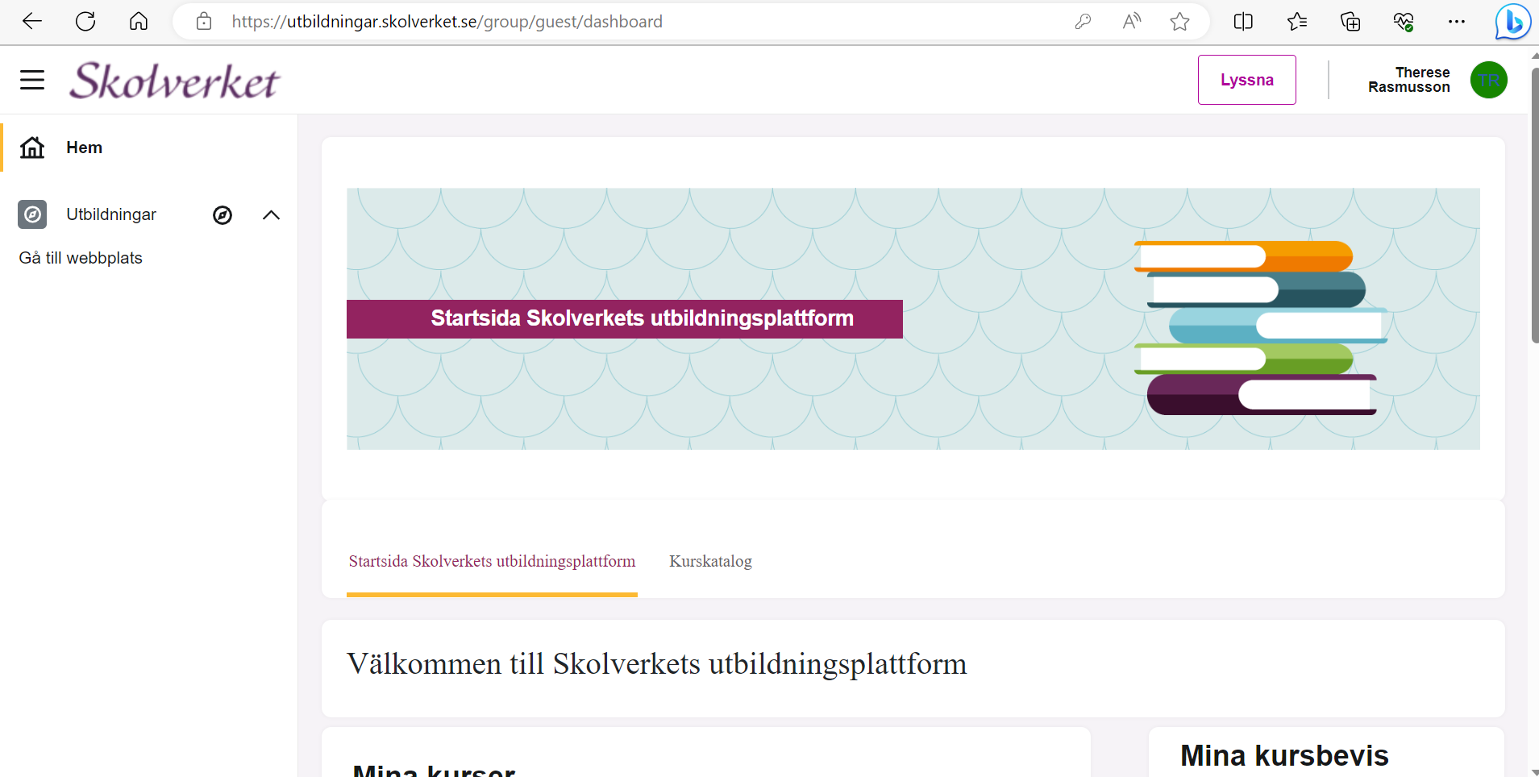
Scrolla ned…

Slide 7
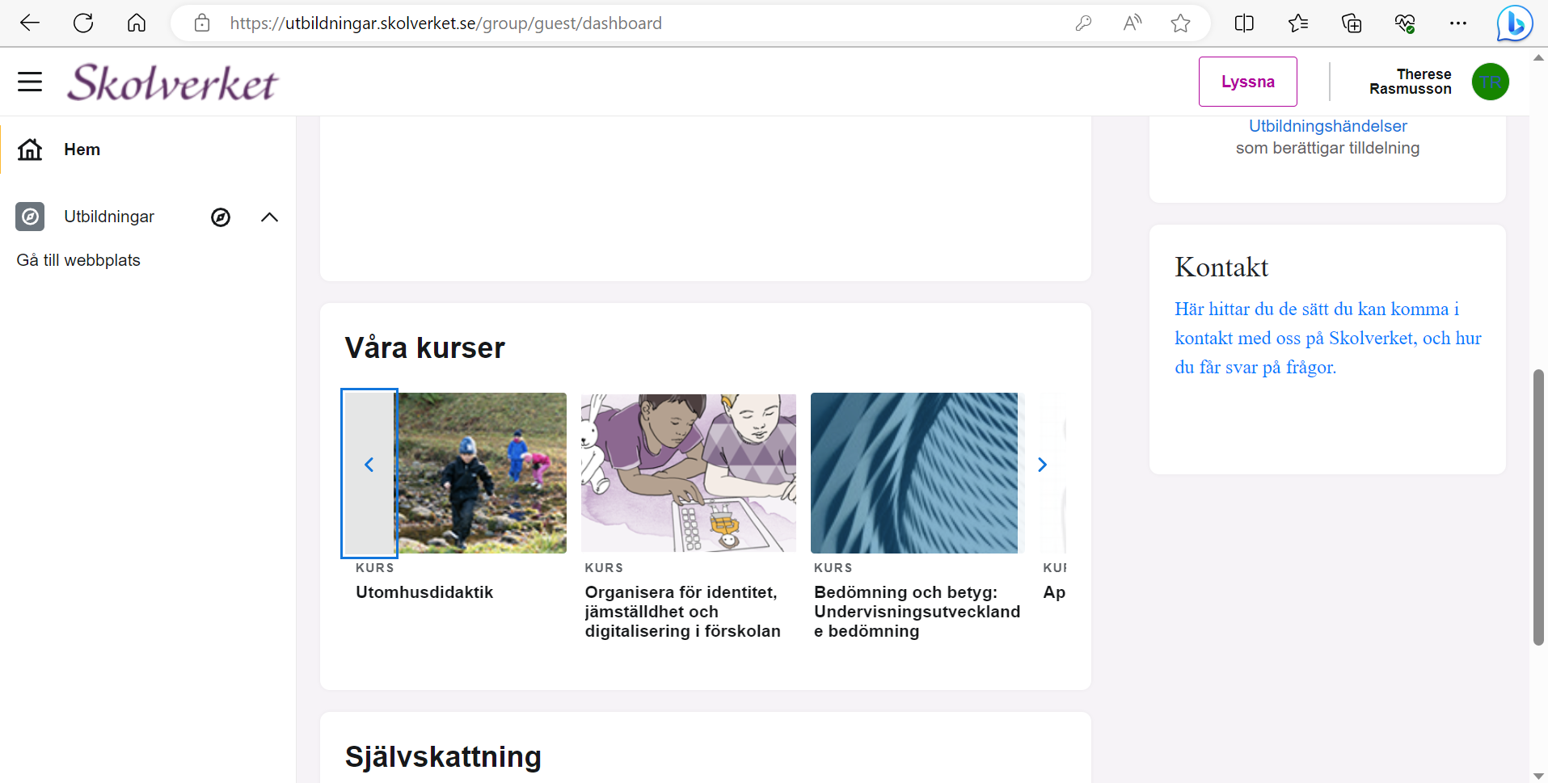
Klicka på pilen tills Apl-
handledarutbildning kommer fram

Slide 8
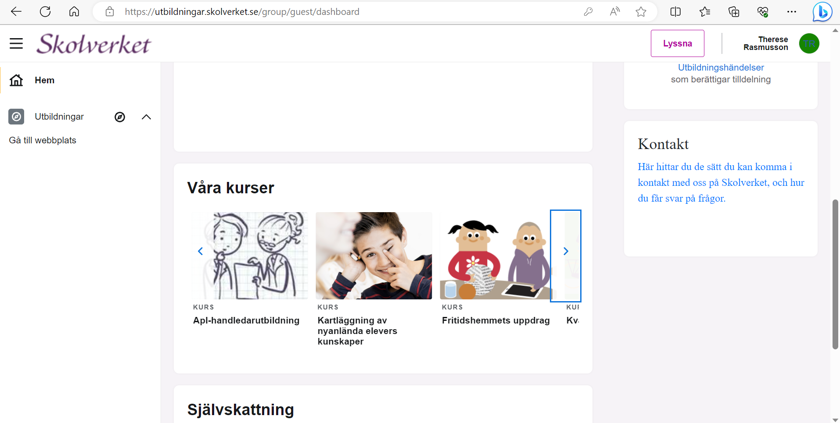

Slide 9
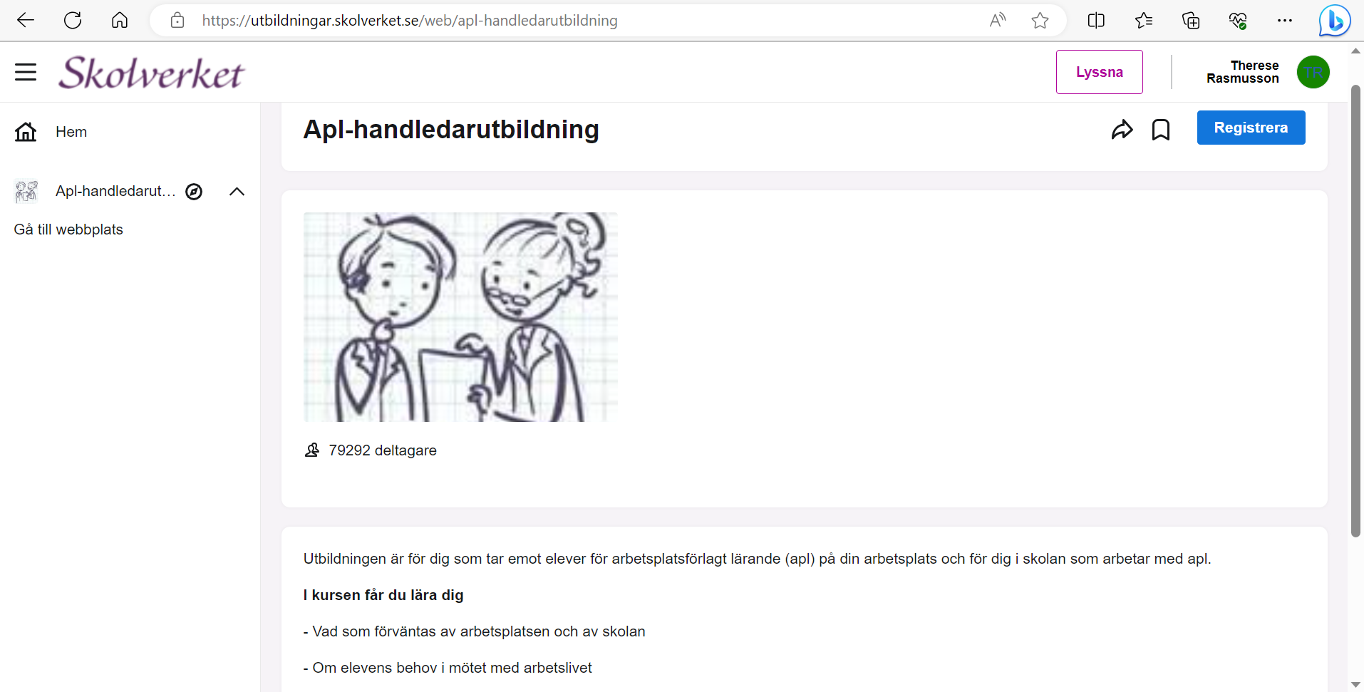
Klicka här

Slide 10
Nu ska du ha kommit hit…
Om du INTE får upp denna sida kan du klicka på ”Hem” och sedan ”Mina kurser” och därefter klicka in dig på Apl-utbildningen.
Sen klickar du här för att
köra igång första modulen. Det är sammanlagt tre
moduler.

Slide 11
Om du har ont om tid kan du prioritera modul A och C.

Slide 12
Lycka till!

